Slide 1
PatrickStar: Parallel Training of Pre-Trained Models via Chunk-Based Dynamic Memory Management. TPDS'23

Slide 2
背景
预训练：大数据、supercomputers using hundreds of GPU nodes connected with high-speed network fabric、少数人
微调：小数据、a single node equipped with multiple GPU cards
异构(CPU+GPU)训练是降低微调阶段硬件要求的最有希望的解决方案。
异构训练
Zero-infinity、ZeRO-Offload的硬件要求高：multiple nodes of the DGX-2 supercomputer，每个节点提供足够的内存资源，即8x32GB GPU内存，1.5TB CPU内存，3.84TB NVMe ssd。内存配置远远超过数据中心和云计算平台的平均标准。当在通常可访问的硬件上采用这些系统时，性能在很大程度上受到损害。
ZeRO-Offload在4xV100 GPU的DGX-2H服务器上的最大模型规模达到了30B (Billion)个参数，每个GPU的吞吐量达到了30tflops。但在4xV100 GPU和240gb DRAM CPU服务器上，其最大模型规模只能达到6B个参数。
对于4xV100 DGX-2H服务器上的10B型号，ZeRO-Offload仅使用最大计算能力的25%。

Slide 3
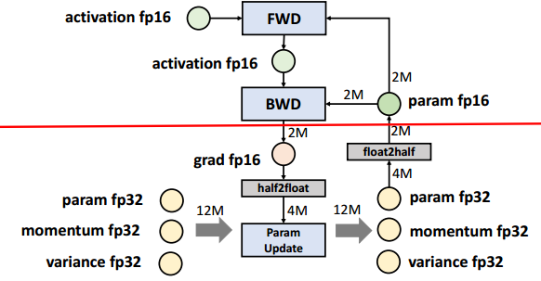
目前异构训练的问题
现有的解决方案[35]在不考虑迭代内部非模型数据量变化的情况下，将模型数据静态地划分在CPU和GPU内存之间。当GPU或CPU内存不足以满足其相应的模型数据需求时，即使当时其他设备上还有可用的内存，系统也会崩溃。
GPU
CPU
整个训练过程需要2+2+14=18𝑀字节的内存空间
以张量作为数据移动的单位会导致通信效率不足

Slide 4
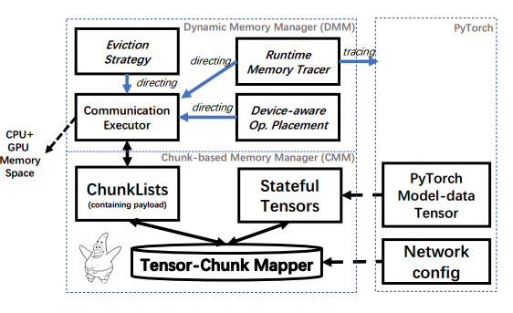
作者方法
将模型数据张量组织成块，基于块的通信模式可以提高CPU-GPU和GPU间的带宽利用率。
根据块的张量状态动态编排块在异构存储空间中的分布，动态内存管理可以提高内存效率，减少CPU-GPU通信开销。

Slide 5
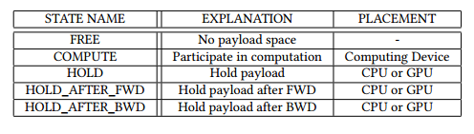
CHUNK-BASED MEMORY MANAGEMENT
Chunks are divided into four types: param fp16 list, param fp32 list, momentum list, and variance list
张量状态
当一个块的所有张量都处于FREE状态时，该块的内存空间可以被其他块重用或释放。如果块的任何张量处于COMPUTE状态，则该块必须位于所需的计算设备上。如果它的张量都不在COMPUTE中，并且至少有一个张量处于类似hold的状态，则块可能位于异构内存空间的任何位置。

Slide 6
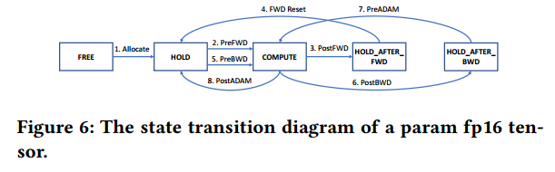
块的使用流程：一次迭代
FWD之前，包含要计算的参数fp16的块必须驻留在计算设备上。如果没有，块管理器将把该块从其他设备移动到计算设备，如果计算设备的内存已满，则可能会在计算设备上驱逐一个块。最后将张量的状态转换为COMPUTE
BWD之前，被访问参数fp16张量状态更改为COMPUTE。在BWD计算过程中，生成的梯度fp16张量被分配到临时存储空间中，当不再需要参数fp16，我们将grad fp16数据从临时内存空间复制到对应的参数fp16张量的内存空间，并将张量状态更改为HOLD_AFTER_BWD。（grad fp16重用param fp16的块）
ADAM之前，OS张量(参数fp32、动量和方差)被设置为COMPUTE。计算后，更新的参数fp32张量和使用的OS张量被设置为HOLD。当参数fp32块中的所有张量都处于HOLD状态时，参数fp32块被复制到相应的参数fp16块中。

Slide 7
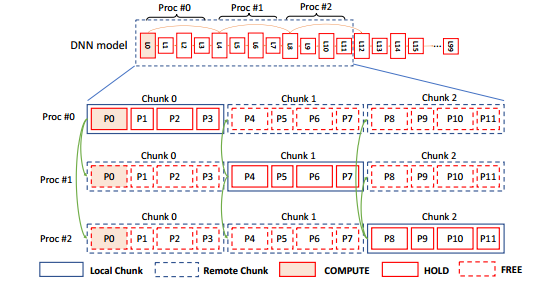
多GPU
PatrickStar uses ZeRO-DP [33] to scale training to multi-GPU via multiple-processing.
A communication group consists of 𝑛𝑝𝑟𝑜𝑐 continuous chunks of a chunk list
After collecting remote chunks, all processes will have their copy of chunk 0 to chunk 2, and all tensor states in the remote chunks are set to HOLD.
When the states of all tensors in a communication group are all HOLD_AFTER_FWD/BWD, the tensors in the remote chunks are set to FREE, and the remote chunks are released.

Slide 8
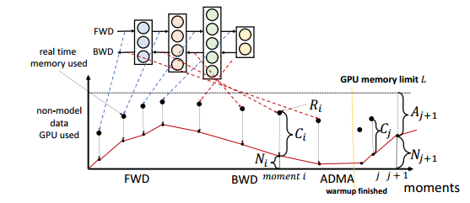
DYNAMIC MEMORY MANAGEMENT
异构训练[31,35]通常会引入额外的CPU-GPU数据移动开销。DMM由三个创新组成，可以进一步尽可能地减少开销。
DMM设计一个运行时跟踪程序来收集内存统计信息。
Device-aware Operator Placement
Linear这样的计算密集型运算符必须在GPU上执行。内存密集型运算符，如ADAM中的元素运算符，可以在CPU和GPU上同时执行。尽量将OS放在GPU空闲存储上，CPU-GPU communication volume of ADAM is reduced without introducing extra model-data eviction in FWD+BWD.
a smart chunk eviction strategy to reduce transmission volume.
A greedy algorithm evicts the longest future reference chunk on this computing device

Slide 9
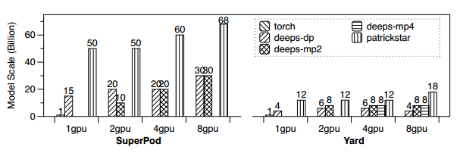
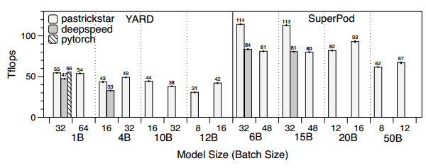
PatrickStar和PyTorch在1B模型上的性能相似，并且高于DeepSpeed。
在所有情况下，PatrickStar都比DeepSpeed实现了更高的性能和更大的批处理规模。

Slide 10
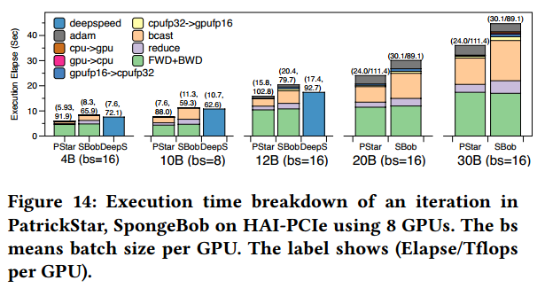
在20B和30B的情况下，DeepSpeed out of memory，这证明DMM可以有效地提高模型规模。在CMM的帮助下，PatrickStar在所有情况下显示出最短的执行时间。

